Slide 1
La felicidad en época de miedos
Rodolfo del corral

Slide 2
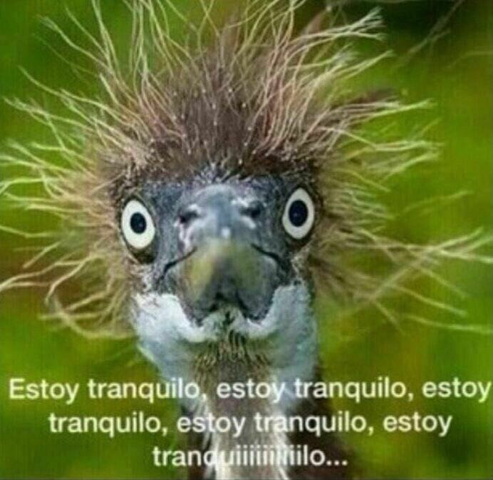

Slide 3
Léxico
El ser humano determina el mundo a través de su léxico, es por eso, que se debe tener cuidado con lo que se expresa y en la manera en que se usa la expresión.

Slide 4
Léxico
Las personas se sienten de tal o cual manera, después de haber expresado su sentir, a veces sin el entendimiento claro del significado de la palabra.
Aplica para muchas palabras, ejemplos:
Depresión
Miedo
Temor
Enojo
Desesperación
Estrés

Slide 5
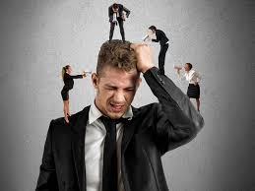
Diferencias
El miedo es una emoción natural que nos protege de un peligro real. ... Sin embargo, el temor es una emoción artificial que nos hace evitar o huir de situaciones de peligro imaginario.
Miedo su máxima expresión es el terror
Temor su máxima expresión son las fobias

Slide 6
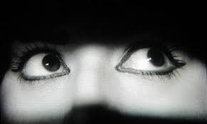
Miedo
Es una emoción primaria que se deriva de la aversión natural al riesgo o la amenaza, y se manifiesta en todos los animales, lo que incluye al ser humano.

Slide 7
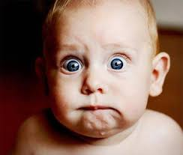
Miedo
Existe miedo real cuando su dimensión está en correspondencia con la dimensión de la amenaza. Existe miedo neurótico cuando la intensidad del ataque de miedo no tiene ninguna relación con el peligro. Ambos, miedo real y miedo neurótico, fueron términos definidos por Sigmund Freud en su teoría del miedo.

Slide 8
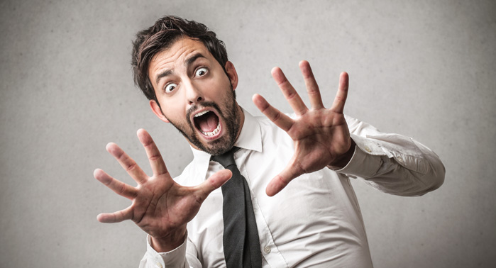
Enfoques sobre el miedo
Desde el punto de vista biológico, el miedo es un esquema adaptativo, y constituye un mecanismo de supervivencia y de defensa, surgido para permitir al individuo responder ante situaciones adversas con rapidez y eficacia. En ese sentido, es normal y beneficioso para el individuo y para su especie.

Slide 9
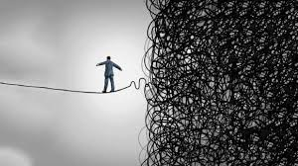
Enfoques sobre el miedo
Los miedos son aprendidos
Los miedos tienen caducidad
Los miedos tienen épocas
El miedo es una de las formas más efectivas, de manipulación y sumisión que hay.

Slide 10
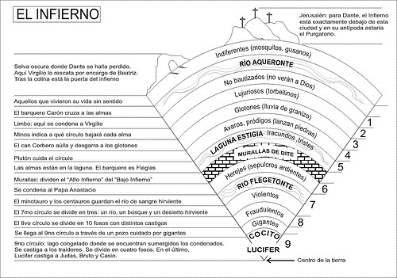
Dante Alighieri (Florencia, 1265 - Rávena, 1321)
La divina comedia

Slide 11
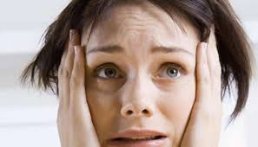
Temor
El temor (del latín timor) es una pasión del ánimo, que lleva a un sujeto a tratar de escapar de aquello que considera arriesgado, peligroso o dañino para su persona. El temor, por lo tanto, es una presunción, una sospecha o el recelo de un daño futuro.

Slide 12
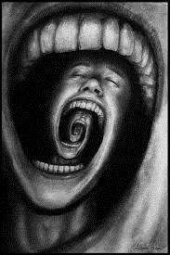
fobia
Temor intenso e irracional, de carácter enfermizo, hacia una persona, una cosa o una situación.
"las distintas formas de fobias o temores esconden, bajo la concreción en que se manifiestan, el significado que el sujeto confiere a aquello que le causa el temor"

Slide 13
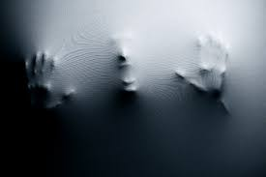
Fobias más comunes
1.- Agorafobia: miedo a los espacios abiertos o públicos.
2.- Claustrofobia: miedo a los espacios cerrados.
3.- Glosofobia: miedo a hablar en público.
4.- Acrofobia: se trata del miedo a las alturas.
5.- Hemofobia: miedo irracional a la sangre.
6.- Belonefobia: miedo extremo a los objetos puntiagudos y afilados.
7.- Dermatopatofobia: es el miedo a contagiarse de enfermedades de la piel.
8.- Aerofobia: es el tan común miedo a viajar en avión.
9.- Aracnofobia: asco o terror que siente la persona por las arañas.
10.- Ofidiofobia: pánico al contemplar, o simplemente imaginarse, una serpiente.

Slide 14
Fobias más comunes
11.- Ailurofobia: pánico ante la sola presencia de un gato.
12.- Cinofobia: es el miedo desmedido que se puede sentir por los perros.
13.- Nictofobia: miedo irracional a la noche o la oscuridad.
14.- Astrafobia, astrapofobia, consiste en el pavor que provocan a ciertas personas los truenos, los rayos y los relámpagos.
15.- Fobofobia: miedo a entrar en pánico y no poder controlarlo.
16.- Emetofobia: es el temor irracional al vómito, a la acción de vomitar o a ver a otra persona vomitando.
17.- Tripofobia: es la repulsión al patrón repetitivo de ciertas figuras geométricas pequeñas y muy juntas.
18.- Carcinofobia: es el miedo exagerado y sin motivo justificado que tienen ciertas personas a contraer cáncer.
19.- Necrofobia o tanatofobia: miedo a la muerte y a todo lo relacionado con ella.
20.- Tapefobia: es el terror que causa la idea persistente a ser enterrado vivo.

Slide 15
Tremofobia
Se define como un persistente, anormal y injustificado miedo a los temblores.
Quienes padecen esta fobia experimentan miedo ante la idea de poder sufrir un terremoto o un temblor. Este sentimiento, que en cualquier persona es natural, los fóbicos lo experimentan en un grado extremo, lo que puede causar que incluso modifiquen sus lugares de vacaciones y hasta de residencia basándose en sus temores.

Slide 16
La rana que no sabía que estaba hervida Olivier Clerc
Erase una vez…

Slide 17
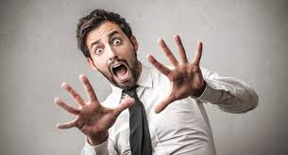
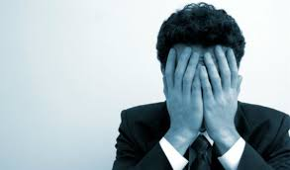
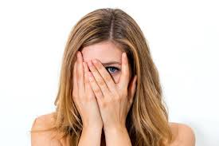
MIedo
Los tres enemigos de la felicidad: el miedo, la vergüenza y la culpa, porque evita que seas quien eres.

Slide 18
El miedo nos gobierna. Esa es una de las herramientas de las que se valen los poderosos, la otra es la ignorancia Eduardo Galeano

Slide 19
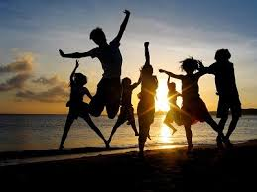
La felicidad
La felicidad es una emoción que se produce en un ser vivo, cuando cree haber alcanzado una meta deseada.

Slide 20
La felicidad
La felicidad suele ir aparejada a una condición interna o subjetiva, de satis- facción y alegría.

Slide 21
La felicidad
Algunos psicólogos han tratado de caracterizar el grado de felicidad mediante diversos tests, y han llegado a definir la felicidad como una medida de bienestar subjetivo (autopercibido) que influye en las actitudes y el comportamiento de los individuos.

Slide 22
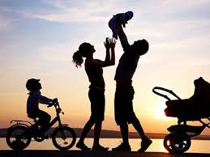
La felicidad
Las personas que tienen un alto grado de felicidad, muestran generalmente un enfoque del medio positivo, al mismo tiempo que se sienten motivadas a conquistar nuevas metas.

Slide 23
La felicidad
La felicidad tiene que ver mas con la serenidad de saber, que uno se encuentra en el camino que eligió y no necesariamente, como le va a uno en ese camino.

Slide 24
La felicidad
Esperamos tanto de la felicidad, que la volvemos imposible de alcanzar y luego nos preguntamos por qué no somos felices.
Cuando tenga, alcance, gane, obtenga y quiera…

Slide 25
Tan lejos de dios y tan cerca de los estados unidos

Slide 26
Chomsky
1. La estrategia de la distracción. El elemento primordial del control social es la estrategia de la distracción que consiste en desviar la atención del público de los problemas importantes y de los cambios decididos por las elites políticas y económicas, mediante la técnica del diluvio o inundación de continuas distracciones y de informaciones insignificantes. La estrategia de la distracción es igualmente indispensable para impedir al público interesarse por los conocimientos esenciales, en el área de la ciencia, la economía, la psicología, la neurobiología y la cibernética. ”Mantener la Atención del público distraída, lejos de los verdaderos problemas sociales, cautivada por temas sin importancia real.

Slide 27
Chomsky
2. Crear problemas y después ofrecer soluciones. Este método también es llamado “problema-reacción-solución”. Se crea un problema, una “situación” prevista para causar cierta reacción en el público, a fin de que éste sea el mandante de las medidas que se desea hacer aceptar. Por ejemplo: dejar que se desenvuelva o se intensifique la violencia urbana, u organizar atentados sangrientos, a fin de que el público sea el demandante de leyes de seguridad y políticas en perjuicio de la libertad. O también: crear una crisis económica para hacer aceptar como un mal necesario el retroceso de los derechos sociales y el desmantelamiento de los servicios públicos.

Slide 28
Chomsky
3. La estrategia de la gradualidad. Para hacer que se acepte una medida inaceptable, basta aplicarla gradualmente, a cuentagotas, por años consecutivos. Es de esa manera que condiciones socioeconómicas radicalmente nuevas (neoliberalismo) fueron impuestas durante las décadas de 1980 y 1990: Estado mínimo, privatizaciones, precariedad, flexibilidad, desempleo en masa, salarios que ya no aseguran ingresos decentes, tantos cambios que hubieran provocado una revolución si hubiesen sido aplicadas de una sola vez.

Slide 29
Chomsky
4. La estrategia de diferir. Otra manera de hacer aceptar una decisión impopular es la de presentarla como “dolorosa y necesaria”, obteniendo la aceptación pública, en el momento, para una aplicación futura. Es más fácil aceptar un sacrificio futuro que un sacrificio inmediato. Primero, porque el esfuerzo no es empleado inmediatamente. Luego, porque el público, la masa, tiene siempre la tendencia a esperar ingenuamente que “todo irá mejorar mañana” y que el sacrificio exigido podrá ser evitado. Esto da más tiempo al público para acostumbrarse a la idea del cambio y de aceptarla con resignación cuando llegue el momento.

Slide 30
Chomsky
5. Dirigirse al público como criaturas de poca edad. La mayoría de la publicidad dirigida al gran público utiliza discurso, argumentos, personajes y entonación particularmente infantiles, muchas veces próximos a la debilidad, como si el espectador fuese una criatura de poca edad o un deficiente mental. Cuanto más se intente buscar engañar al espectador, más se tiende a adoptar un tono infantilizante. Por qué? “Si uno se dirige a una persona como si ella tuviese la edad de 12 años o menos, entonces, en razón de la sugestionabilidad, ella tenderá, con cierta probabilidad, a una respuesta o reacción también desprovista de un sentido crítico como la de una persona de 12 años o menos de edad (ver “Armas silenciosas para guerras tranquilas”)”.

Slide 31
Chomsky
6. Utilizar el aspecto emocional mucho más que la reflexión. Hacer uso del aspecto emocional es una técnica clásica para causar un corto circuito en el análisis racional, y finalmente al sentido critico de los individuos. Por otra parte, la utilización del registro emocional permite abrir la puerta de acceso al inconsciente para implantar o injertar ideas, deseos, miedos y temores, compulsiones, o inducir comportamientos…

Slide 32
Chomsky
7. Mantener al público en la ignorancia y la mediocridad. Hacer que el público sea incapaz de comprender las tecnologías y los métodos utilizados para su control y su esclavitud. “La calidad de la educación dada a las clases sociales inferiores debe ser la más pobre y mediocre posible, de forma que la distancia de la ignorancia que planea entre las clases inferiores y las clases sociales superiores sea y permanezca imposibles de alcanzar para las clases inferiores (ver ‘Armas silenciosas para guerras tranquilas)”.

Slide 33
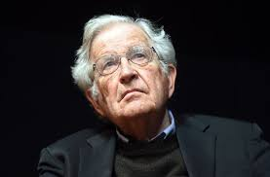
Chomsky
8. Estimular al público a ser complaciente con la mediocridad. Promover al público a creer que es moda el hecho de ser estúpido, vulgar e inculto…

Slide 34
Chomsky
9. Reforzar la autoculpabilidad. Hacer creer al individuo que es solamente él el culpable por su propia desgracia, por causa de la insuficiencia de su inteligencia, de sus capacidades, o de sus esfuerzos. Así, en lugar de rebelarse contra el sistema económico, el individuo se autodesvalida y se culpa, lo que genera un estado depresivo, uno de cuyos efectos es la inhibición de su acción. Y, sin acción, no hay revolución!

Slide 35
Chomsky
10. Conocer a los individuos mejor de lo que ellos mismos se conocen. En el transcurso de los últimos 50 años, los avances acelerados de la ciencia han generado una creciente brecha entre los conocimientos del público y aquellos poseídas y utilizados por las elites dominantes. Gracias a la biología, la neurobiología y la psicología aplicada, el “sistema” ha disfrutado de un conocimiento avanzado del ser humano, tanto de forma física como psicológicamente. El sistema ha conseguido conocer mejor al individuo común de lo que él se conoce a sí mismo. Esto significa que, en la mayoría de los casos, el sistema ejerce un control mayor y un gran poder sobre los individuos, mayor que el de los individuos sobre sí mismos.

Slide 36
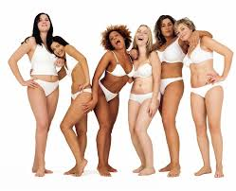
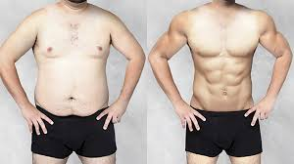
crear estereotipos que no nos ayudan a ser felices
Una vez creado el terreno, comercialicemos

Slide 37
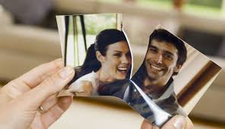
Por esto crear estereotipos que no nos ayudan a ser felices
Una vez que destruimos la sociedad, podemos dominarla

Slide 38
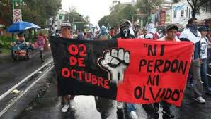
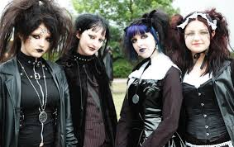
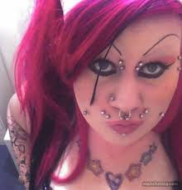
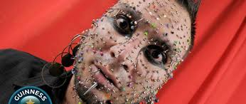
Imitar tampoco

Slide 39
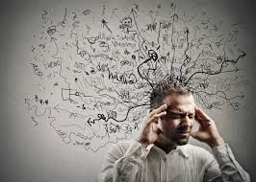
Entonces cuál es la solución?
Analizar, Razonar y tomar posturas

Slide 40
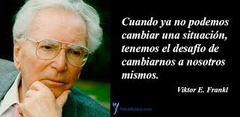
Entonces…

Slide 41
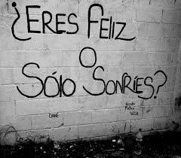
Entonces

Slide 42
La felicidad
La felicidad sucede de la piel para adentro y no de la piel para afuera; cuando sucede de la piel para adentro, no importa lo que sucede afuera, pero si influye en el cómo percibimos lo que sucede.

Slide 43
La felicidad
Cuando le quitas el tener
Cuando le quitas el depender
Cuando le quitas la visión futura

Slide 44
La felicidad
Tiene más que ver con la elección del camino, que con el resultado.
Felicidad vs éxito

Slide 45
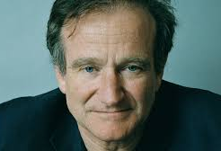
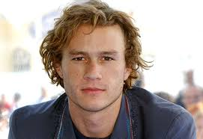
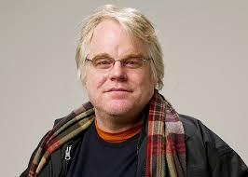
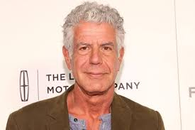
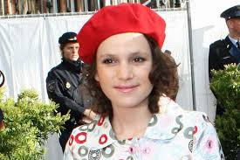
La felicidad
Tiene más que ver con plenitud que con éxito.
Robin Williams
Heath Ledger
Philip Seymour
Anthony Bourdain
Inés Zorriegueta

Slide 46
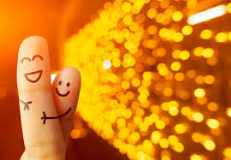
La felicidad
Tú decides ser…

Slide 47
Te guste o no, Se entienda o no, sea cual sea tu razón, te mereces ser feliz siempre
Gracias
Rodolfo del corral

